Slide 1
nginx模块解析
牛玉富
2018.06

Slide 2
outline
模块准备阶段
模块配置文件解析

Slide 3
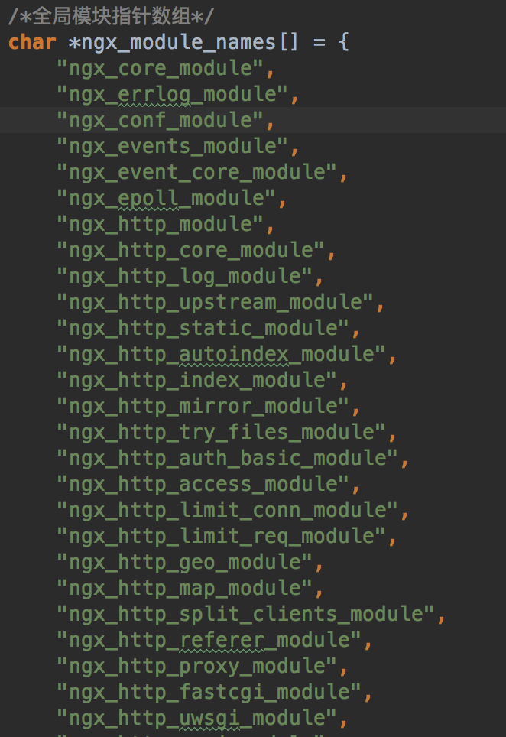
模块准备阶段
步骤：
1、静态解析module
2、动态解析module
ngx_preinit_modules()
objs/ngx_modules.c
模块结构体分类：
全局数组ngx_modules
下挂 ngx_module_t
模块结构体：ngx_module_t
下挂 配置结构体
下挂 模块上下文结构体
命令结构体：ngx_command_t
模块上下文结构体：模块不同结构也不同
ngx_core_module_t、
ngx_event_module_t、
ngx_http_module_t
Notes:
基于位置的服务，是指通过电信移动运营商的无线电通讯网络或外部定位方式，获取移动终端用户的位置信息，在GIS平台的支持下，为用户提供相应服务的一种增值业务^{[1]} 。

Slide 4
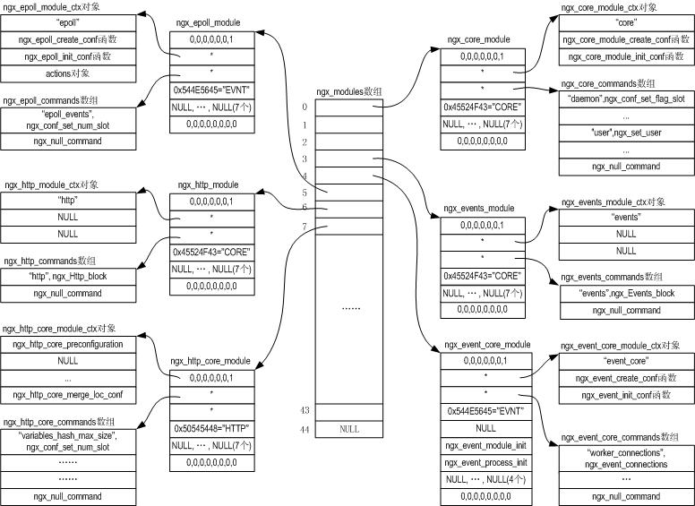
模块准备阶段

Slide 5
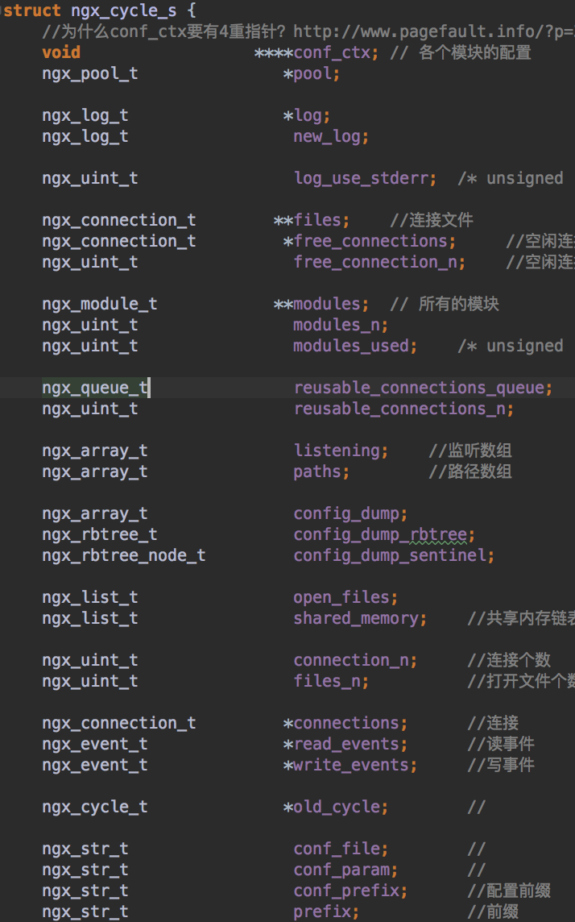
模块配置文件解析
cycle结构体
整个配置过程主要围绕
全局变量cycle展开
->conf_ctx
所有模块配置结构体的四级指针
模块配置结构体：模块不同结构也不同
ngx_core_conf_t、
ngx_epoll_conf_t、
ngx_http_conf_ctx_t、
ngx_http_core_main_conf_t、
ngx_http_access_loc_conf_t
Notes:
整个配置过程主要围绕
全局变量cycle展开
模块的配置信息需要放在->conf_ctx中

Slide 6
模块配置文件解析
普通解析流程
http{ server { listen 80 default_server; server_name _; root /webroot/app/public; index index.php index.html; location / { try_files $uri $uri/ /index.php?$query_string; } location ^~ /app_api/ { proxy_pass http://127.0.0.1/dms/; proxy_set_header Host $host; } } }
a、非block模块解析
ngx_conf_parse
ngx_conf_read_token
ngx_conf_handler
ngx_command_t.set
b、http模块解析
ngx_conf_parse
ngx_conf_read_token
ngx_conf_handler
ngx_http_block
...重复前三个方法
ngx_http_core_server
...重复前三个方法
ngx_http_core_location
Notes:
查看函数： ngx_init_cycle()
调用core模块的create_conf()
配置文件解析 ngx_parse_conf()
调用core模块的init_conf()
遍历listening数组并打开所有侦听
调用所有模块的init_module()
关闭或删除残留在old_cycle中的资源

Slide 7
模块配置文件解析
http配置合并处理
http{ root /home/app/public; server{ root /home/server/app/public; location{ root /home/test/app/public; } } }
1、server块的合并
如果server块中的上下文没有值，则使用http上下文的值
2、location块的合并
如果location块中的上下文没有值，则使用http上下文中的值
Notes:
代码： ngx_http_block -> ngx_http_merge_servers

Slide 8
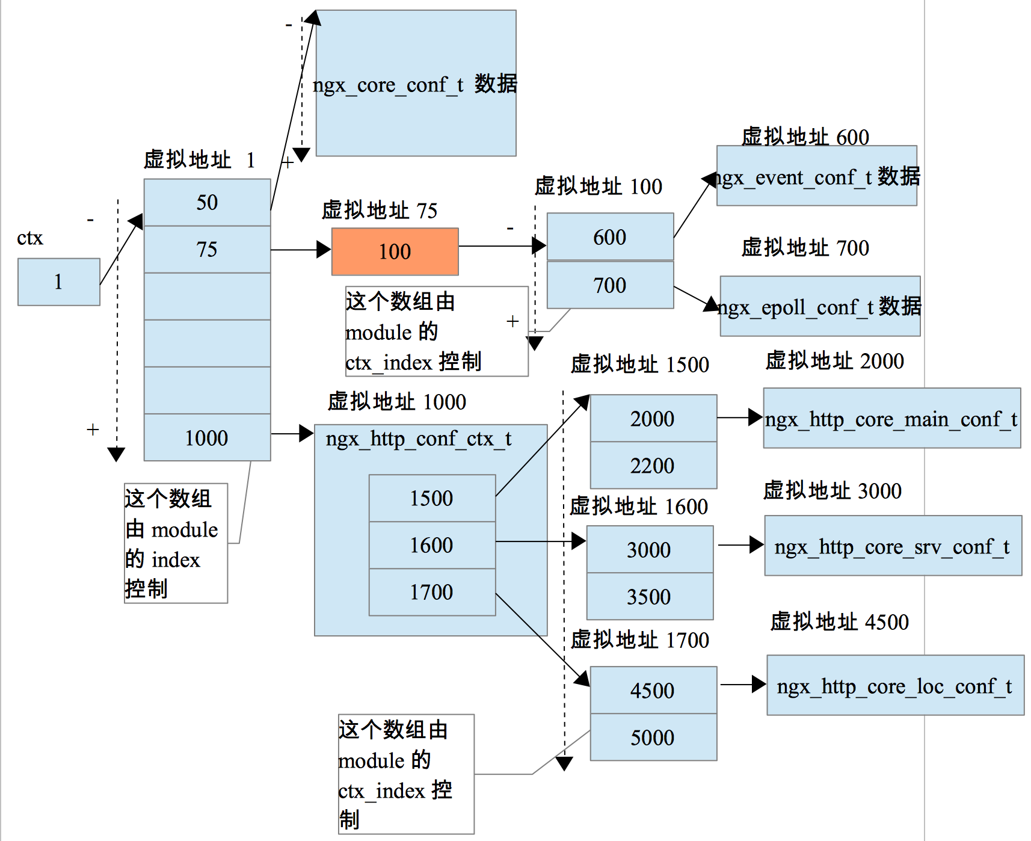
模块配置文件解析
ctx四级指针分析
Notes:
代码： ngx_http_block -> ngx_http_merge_servers

Slide 9
参考文档
nginx源码分析—模块及其初始化https://blog.csdn.net/livelylittlefish/article
/details/6571497nginx配置解析流程https://blog.csdn.net/apelife/article/detail
s/53571628nginx配置解析之配置合并https://blog.csdn.net/apelife/article/detail
s/53574273图解nginx CYCLE的四级指针https://blog.csdn.net/vma_lma/article/details/52163020
nginx源码分析—全局变量ngx_cycle的初始化https://blog.csdn.net/livelylittlefish/article/details/7247080
Notes:
代码： ngx_http_block -> ngx_http_merge_servers

Slide 10
THANK
YOU

